Slide 1
La physique des super-heros
Laurent Villegas
2011-2012
Notes:
Ce modèle peut être utilisé comme fichier de démarrage pour présenter des supports de formation à un groupe.
Sections
Cliquez avec le bouton droit sur une diapositive pour ajouter des sections. Les sections permettent d’organiser les diapositives et facilitent la collaboration entre plusieurs auteurs.
Notes
Utilisez la section Notes pour les notes de présentation ou pour fournir des informations supplémentaires à l’audience. Affichez ces notes en mode Présentation pendant votre présentation.
N’oubliez pas de tenir compte de la taille de la police (critère important pour l’accessibilité, la visibilité, l’enregistrement vidéo et la production en ligne)
Couleurs coordonnées
Faites tout particulièrement attention aux diagrammes, graphiques et zones de texte.
Tenez compte du fait que les participants imprimeront la présentation en noir et blanc ou nuances de gris. Effectuez un test d’impression pour vérifier que vos couleurs s’impriment correctement en noir et blanc intégral et nuances de gris.
Graphiques, tableaux et diagrammes
Faites en sorte que votre présentation soit simple : utilisez des styles et des couleurs identiques qui ne soient pas gênants.
Ajoutez une étiquette à tous les graphiques et tableaux.

Slide 2
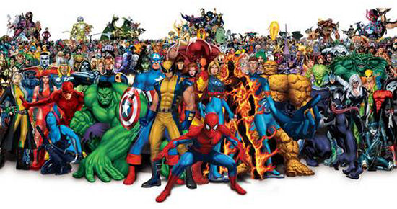
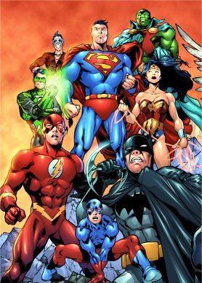
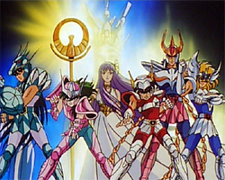

Slide 3
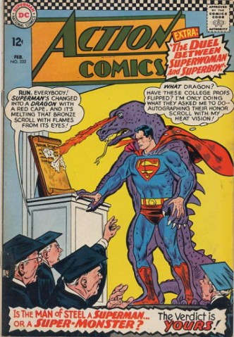
Comics et science ?
Docteur en Super-Science
Profs de fac
Toges et toques
80 ans
Notes:
Action Comic #333 - 1965

Slide 4
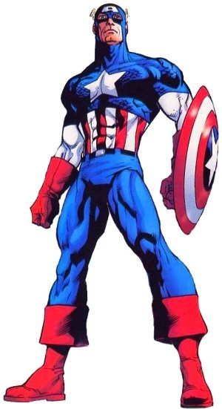
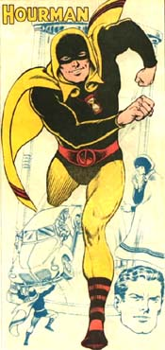

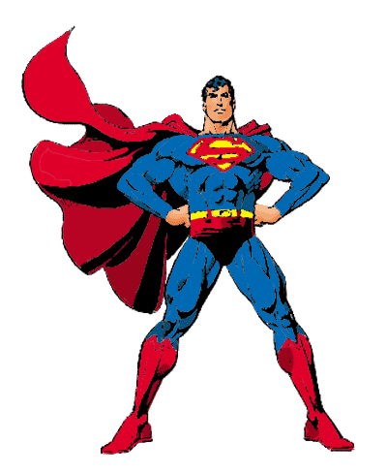

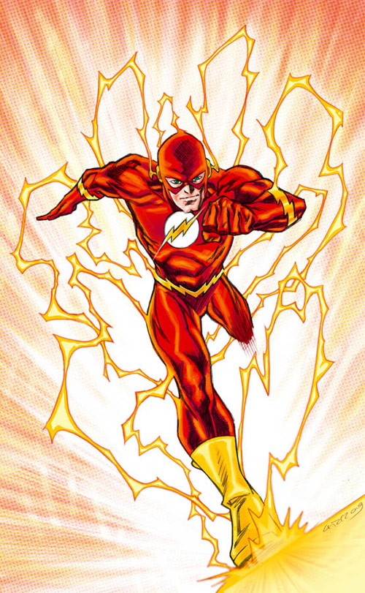
Le Golden Age
1933 Popularité des comics
1938 Superman par Siegel et Shuster
D’autres Super Héros
Soldats après la 2nde guerre mondiale
Thèmes plus sérieux et plus sombres

Slide 5
Le Silver Age
CCA : Comics Code Autorithy
Baisse de popularité
1956 Réintroduction de The Flash
SILVER AGE

Slide 6
Sommaire
Le fils de Krypton
La mort de Gwen Stacy
Super Vitesse
Ant-Man
Ice-Man et les chevaliers des Glaces

Slide 7
Le fils de Krypton
Superman du Golden Age
La planète Krypton
Superman du Silver Age

Slide 8
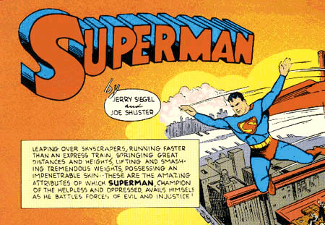
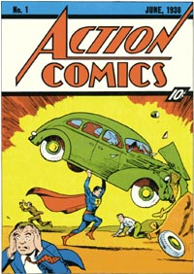

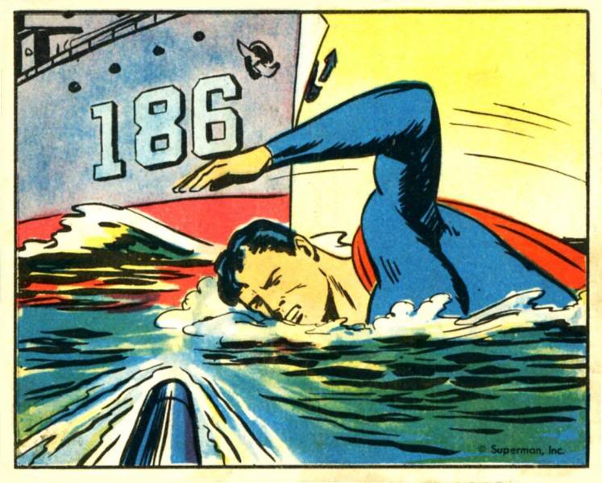
Superman du Golden Age

Slide 9
Les 3 lois de Newton
Principe d’inertie
Repos ou mouvement rectiligne uniforme si $\sum{\vec{F}=\vec{0}}$
Repos ou mouvement rectiligne uniforme si ∑▒〖𝐹 ⃗=0 ⃗ 〗
Principe fondamental
$$\sum{\vec{F}=m\vec{a}}$$
∑▒〖𝐹 ⃗=𝑚𝑎 ⃗ 〗
Principe d’interaction
$$\vec{F_{A/B}}=\vec{F_{B/A}}$$
(𝐹_(𝐴/𝐵) ) ⃗=(𝐹_(𝐵/𝐴) ) ⃗

Slide 10
La physique du saut
Combien y a-t-il d’étapes dans un saut ?
Analyser ces étapes à l’aide des lois de Newton.
On choisit t=0 pour l’instant du décollage. Quelle grandeur doit être modifiée par Superman pour pouvoir aller plus haut ?

Slide 11
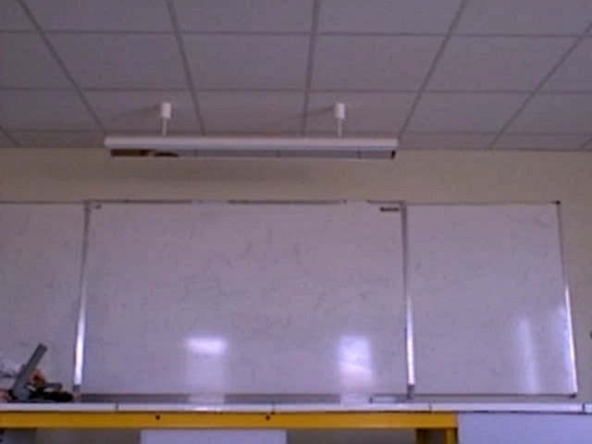
La physique du saut

Slide 12
La physique du saut
A l’aide d’Avimeca, réaliser un pointage sur la phase ascendante du mouvement.
L_{canon} = 0,185 m
Sur Regressi, comparer l’évolution de Vx et Vy. Expliquer à l’aide des lois de Newton.
Vérifier que lors d’un saut, Vyi²= 2ghmax .
Quelle vitesse initiale doit produire Superman pour sauter sur un immeuble de 200 m ?

Slide 13
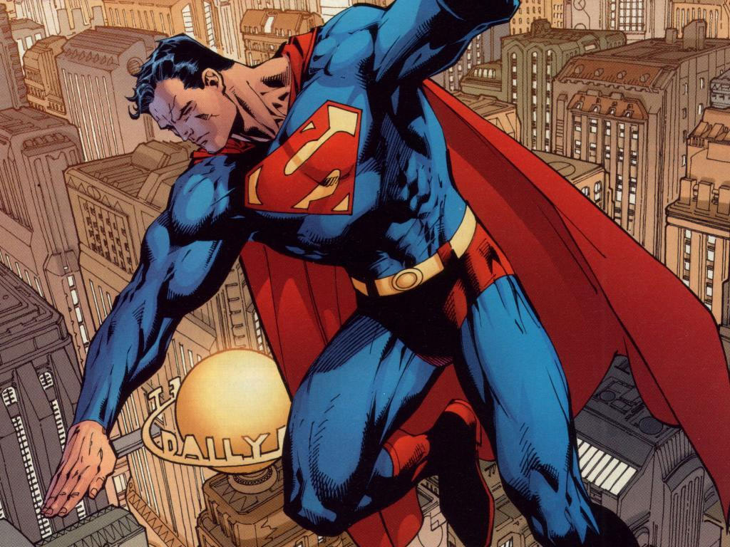
La physique du saut
Accélération de Superman
Force du saut et Poids sur Krypton
Champ de gravitation gK sur Krypton
Données : mS = 100 kg ;
durée de la poussée = ¼ s ;
Fsaut 70% > Fdebout

Slide 14
La physique du saut
Accélération de Superman
$$v=\sqrt{2gh}=62,6 m.s^{−1}=225 km.h^{−1}$$
𝑣=√2𝑔ℎ=62,6 𝑚.𝑠^(−1)=225 𝑘𝑚.ℎ^(−1)
Force du saut et Poids sur Krypton
$$F_{saut}=ma=2,50×{10}^{4}N$$
𝐹_𝑠𝑎𝑢𝑡=𝑚𝑎=2,50×〖10〗^4 𝑁
Champ de gravitation sur Krypton
$$g_{K}=\frac{P_{K}}{m_{S}}=147N.{kg}^{−1}$$
𝑔_𝐾=𝑃_𝐾/𝑚_𝑆 =147𝑁.〖𝑘𝑔〗^(−1)
$$a=250 m.s^{−2}$$
𝑎=250 𝑚.𝑠^(−2)
$$P_{K}=\frac{F_{saut}}{1,7}=1,47×{10}^{4}N$$
𝑃_𝐾=𝐹_𝑠𝑎𝑢𝑡/1,7=1,47×〖10〗^4 𝑁
$$\frac{g_{K}}{g}=15$$
𝑔_𝐾/𝑔=15

Slide 15
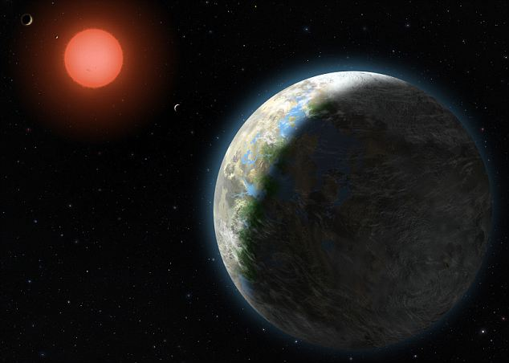
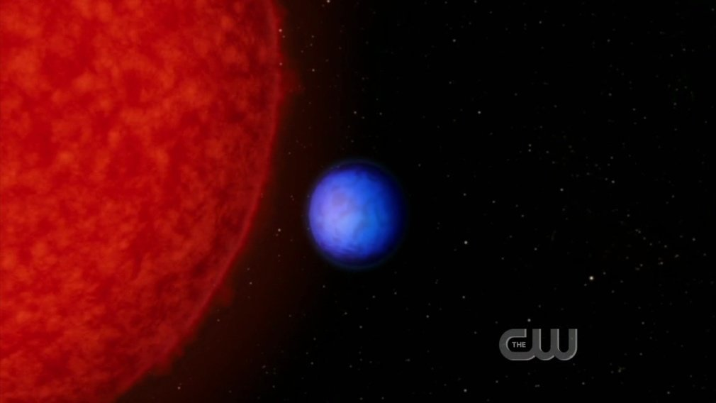
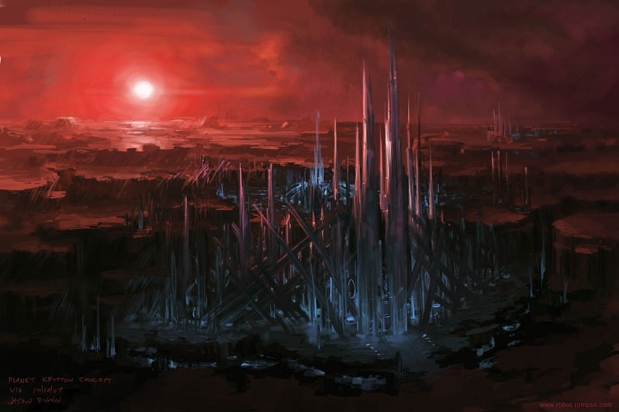
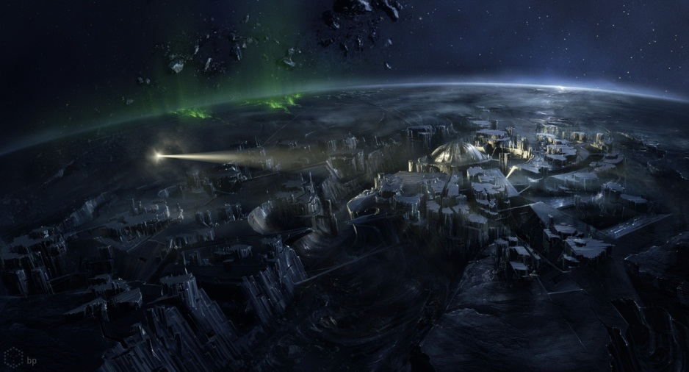
La planète Krypton

Slide 16
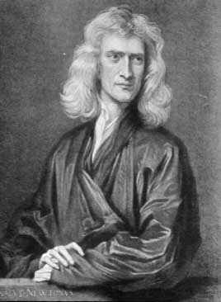
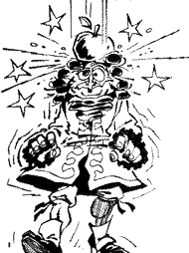
Newton et la force de gravitation
Connexion Terrestre/céleste
$$F=G\frac{m_{1}×m_{2}}{d²}$$
𝐹=𝐺 (𝑚_1×𝑚_2)/𝑑²
$$F_{K/S}=P_{K}$$
𝐹_(𝐾/𝑆)=𝑃_𝐾

Slide 17
Champs de gravitation
Exprimer le champ de gravitation en fonction :
- de la masse et du rayon de la planète
- de la masse volumique et du rayon de la planète
En déduire une relation entre les masses volumiques et les rayons de la Terre et de Krypton.
Comment expliquer la différence entre le champ de gravitation de ces deux planètes ?

Slide 18
Densité x15 ?
Atomes : taille et masse
Densité solides ≈ identique (facteur 10)
Terre = planète la plus dense du Système Solaire (5 g.cm⁻³)
Si Krypton en Uranium : 19 g.cm⁻³ (< 4 fois) au lieu de 75 g.cm⁻³

Slide 19
Rayon x15 ?
Géologie dépend de la taille de la planète. Planètes > Uranus (4x Terre) = Géantes gazeuses
Jupiter (11x Terre) : si 10x plus grande, fusion nucléaire
Masse élémentaire dans l’Univers connu :
73% H et 25% He ⇒ 2% C, Si, Cu, N, …
Planète solide trop grande : détruite par les forces de marées de son Soleil

Slide 20
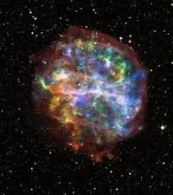
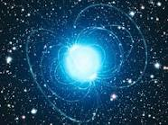
Matière exotique ?
Supernova
Etoile à neutrons
Résidu compact
Noyau de Krypton
Sphère de 600 m
Effondrement gravitationnel
Combustible épuisé
Explosion des couches externes
Très dense : 10¹⁵ g.cm⁻³ soit 10⁹ t.cm⁻³
Fusion des e⁻ et p en neutrons
Tensions énormes en surface

Slide 21

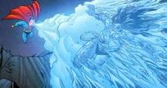
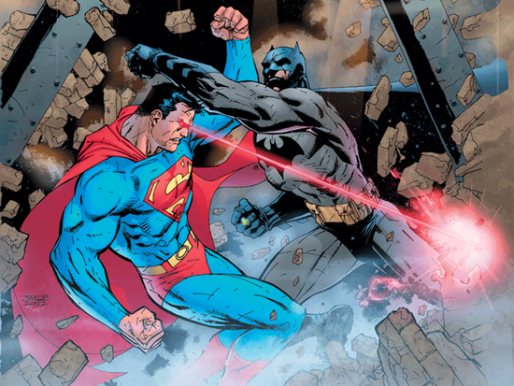
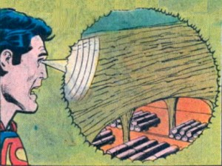
Superman du Silver Age

Slide 22
IR ou UV
Que donnerait l’analyse spectrale de l’étoile de Krypton ?
Comparer sa température à celle du Soleil.
IR et UV : quelles sont les radiations les plus énergétiques?

Slide 23
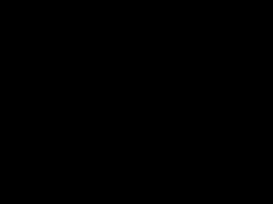
Notion d’électronégativité

Slide 24
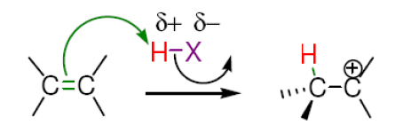
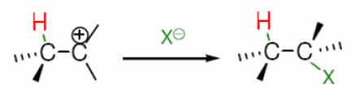
Les UV en chimie organique
Règle de Markovnikov

Slide 25
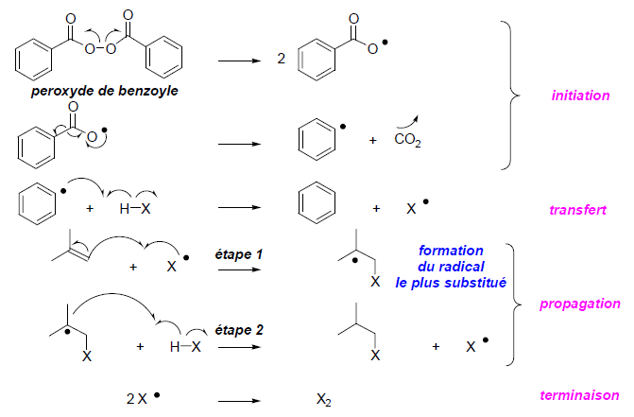
Les UV en chimie organique
Effet Karash

Slide 26
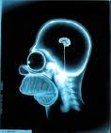
Vision à rayons X
Rayons X traversent le patient
Noircissent la plaque photo
Les os absorbent plus
Paraissent blancs

Slide 27

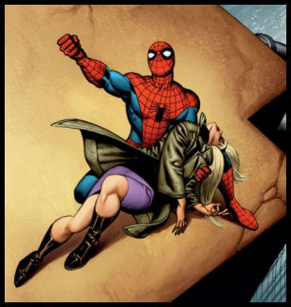
La mort de Gwen Stacy

Slide 28
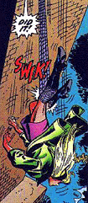
La mort de Gwen Stacy
F = ma
F.Δt = m.Δv
F importante si Δt faible
Données : m = 50 kg ;
H = 90 m ;
Elasticité de la toile ⇒ arrêt en 0,5 s

Slide 29
Intensité de la force appliquée ?
Accélération de Gwen
$$v=\sqrt{2gh}=42,4 m.s^{−1}=153 km.h^{−1}$$
𝑣=√2𝑔ℎ=42,4 𝑚.𝑠^(−1)=153 𝑘𝑚.ℎ^(−1)
Intensité de la force
$$F=ma=4,25×{10}^{3}N$$
𝐹=𝑚𝑎=4,25×〖10〗^3 𝑁
Comparaison avec le poids de Gwen
$$\frac{F}{P}=8,5$$
𝐹/𝑃=8,5
$$a=85 m.s^{−2}$$
𝑎=85 𝑚.𝑠^(−2)

Slide 30
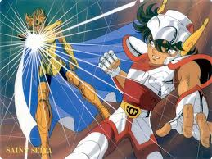
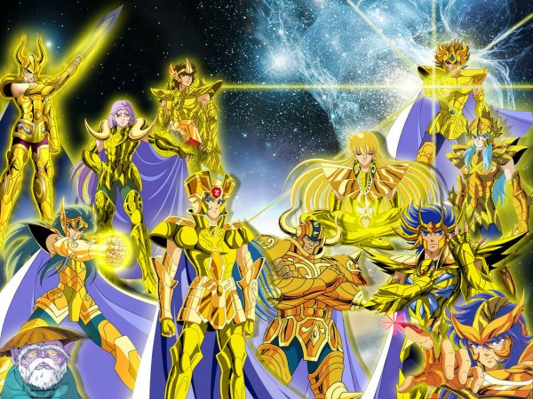
Super-Vitesse

Slide 31
La vitesse de Chevaliers …
Calculer la vitesse des Chevaliers de Bronze.
85 coups à la seconde
Combien les Chevaliers d’Argent peuvent-ils donner de coups par seconde ? Et les Chevaliers d’Or ?
Comparer et commenter ces grandeurs.

Slide 32
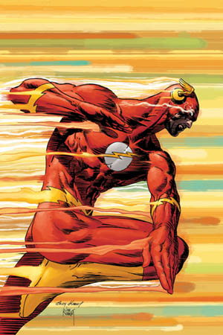
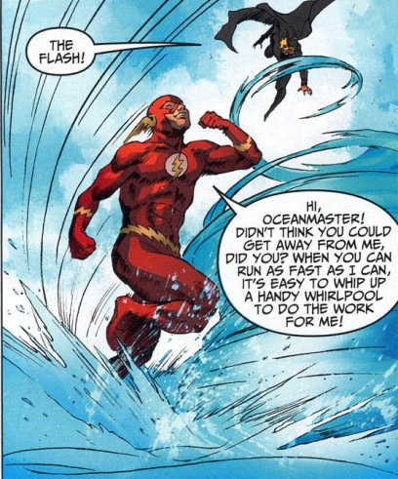
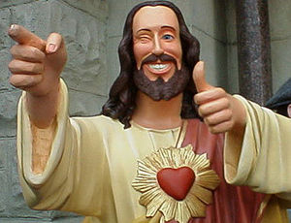
Marche sur l’eau …

Slide 33
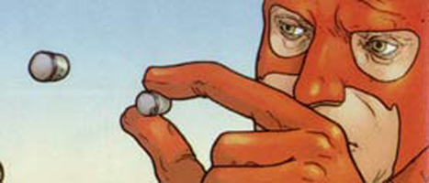
Comment attraper une balle ?

Slide 34

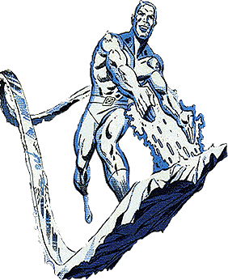
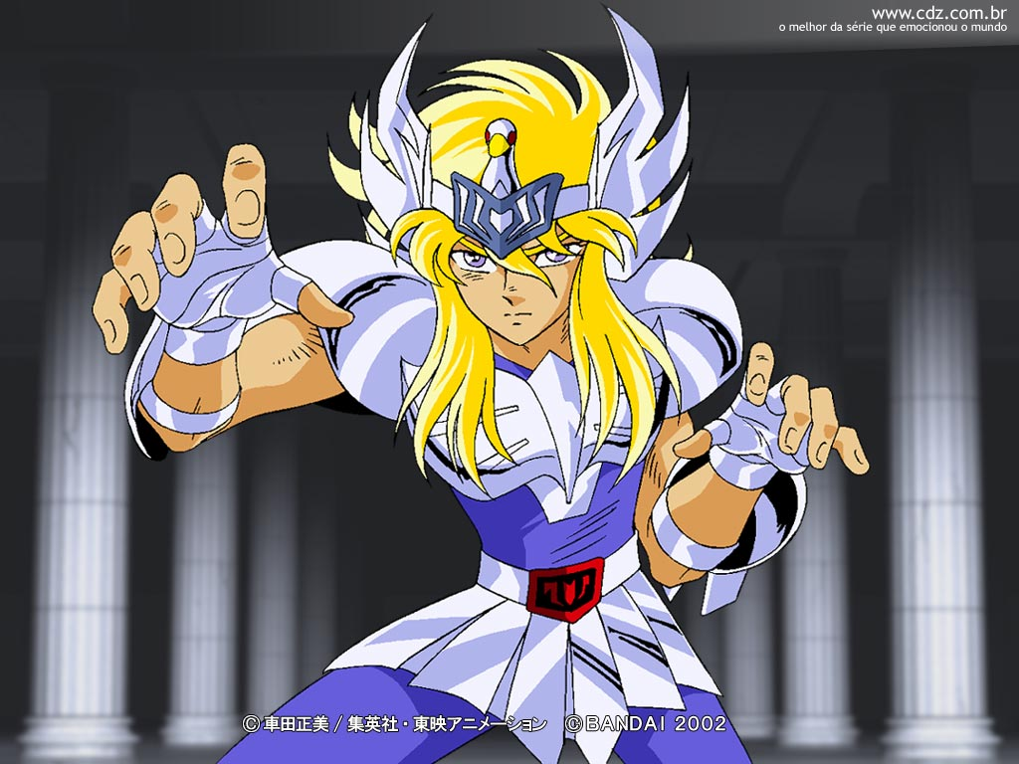
Ice-Man et les chevaliers des glaces

Slide 35
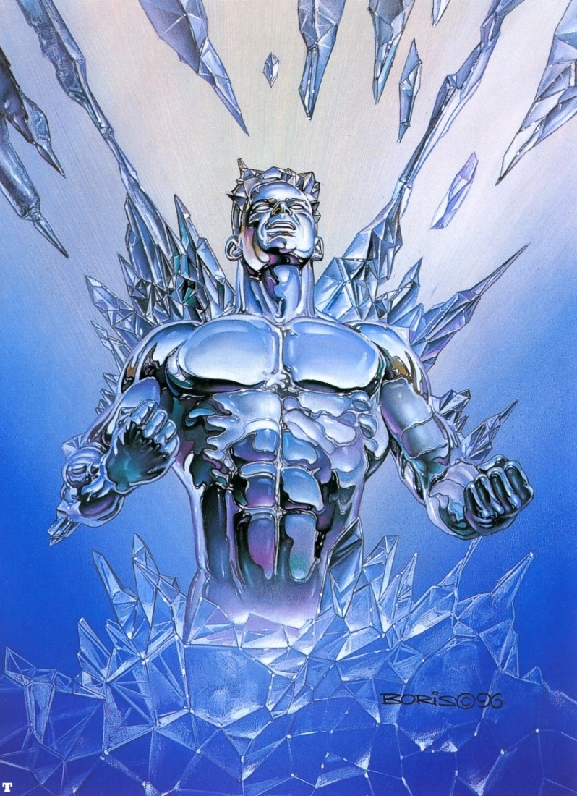
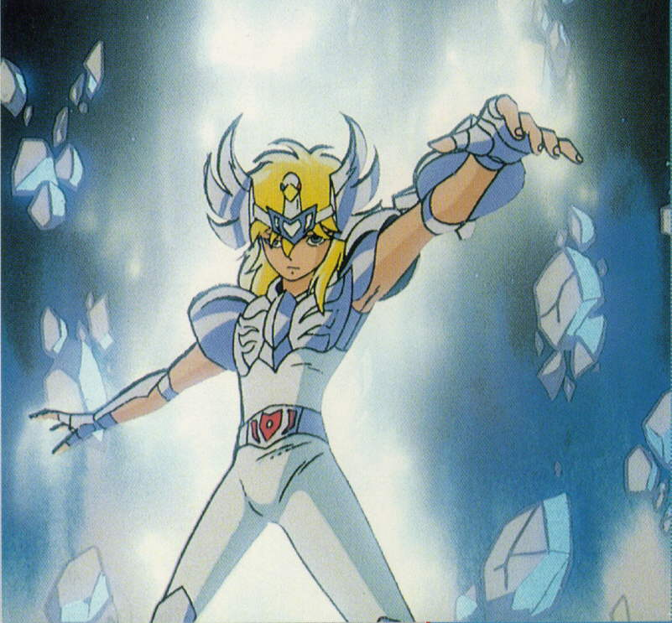
Comment geler un objet ?

Slide 36
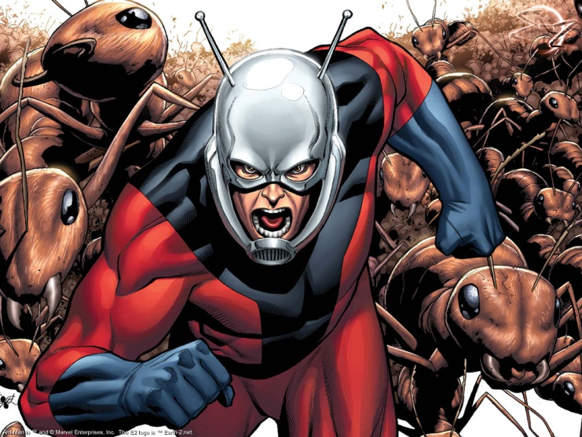
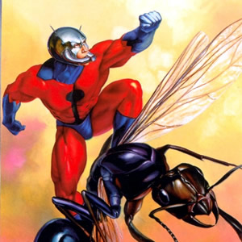
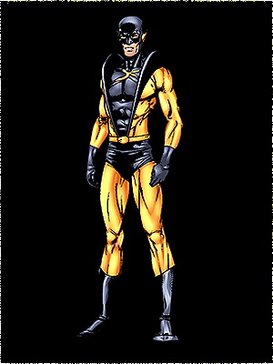
Ant-Man

Slide 37
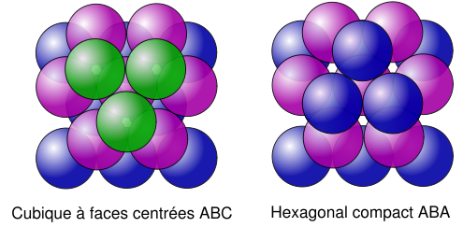
Empilement compact

Slide 38
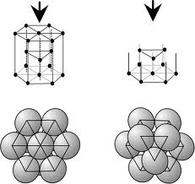
Empilement compact

Slide 39
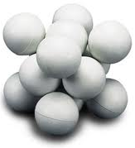
Structure cubique à faces centrées
Nombre d’atomes par maille
Indice de coordination
Compacité

Slide 40
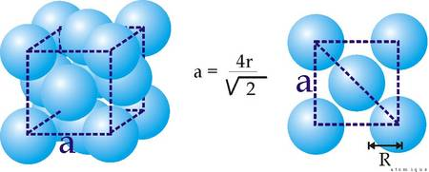
Structure cubique à faces centrées

Slide 41
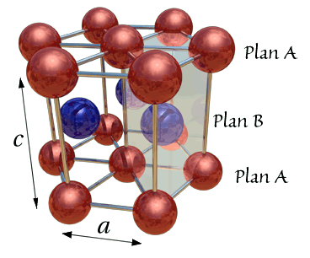
Structure hexagonal compact

